Slide 1
Neural Radiance Fields
Dr. Szemenyei Márton
BME VIK IIT

Slide 2
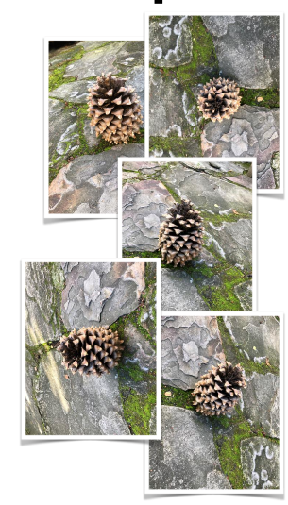
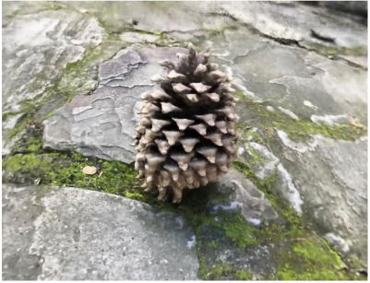
Novel View Synthesis
Inverz Renderelés
3D Reprezentáció
Renderelés

Slide 3
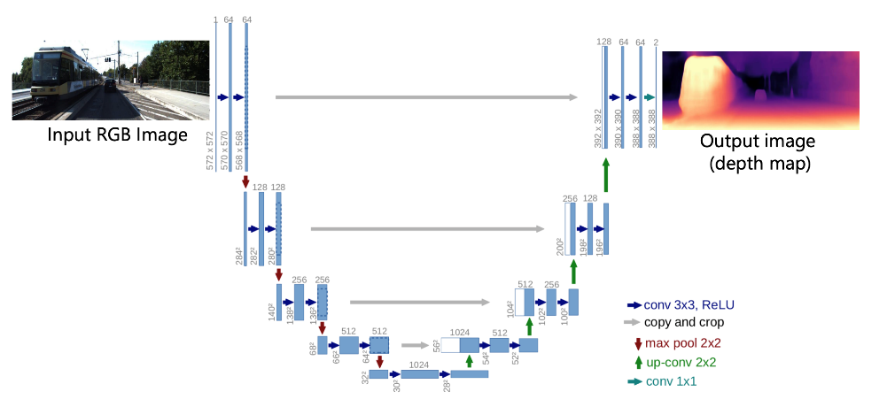
Naív ötlet
source: https://github.io

Slide 4
Differentiable Rendering
Próbáljunk meg úgy renderelni, hogy az deriválható legyen a bemenetek (Kamera póz, 3D repreznetáció mentén)
Mesh alapú hagyományos grafika
Nehéz, egyszerű algoritmusok csak
Pytorch3D
Volumetrikus renderelés
source: https://pytorch.org

Slide 5
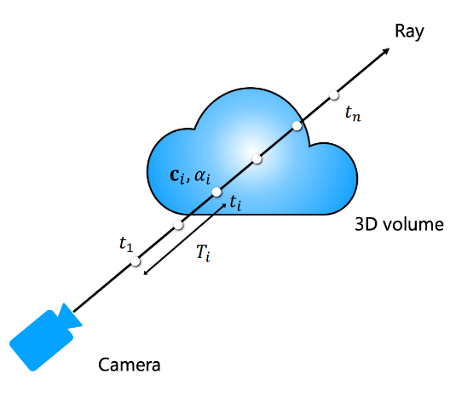
Volumetric Rendering
Minden pontban ismert
Szín
Sűrűség/átlátszóság
Path Tracing
$$C≈\sum_{i=1}^{N}{T_{i}α_{i}c_{i}}$$
$$T_{i}=\prod_{j=1}^{i}{(1−α_{j})}$$
source: https://nvlabs.github.io

Slide 6
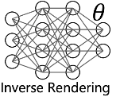
Paradigma 1 – Inverse Rendering
3D Reprezentáció
Renderelés
source: https://nvlabs.github.io

Slide 7
Paradigma 2 – Render & Compare
3D Reprezentáció
Inverz Renderelés
$$θ$$
Renderelés
source: https://nvlabs.github.io

Slide 8
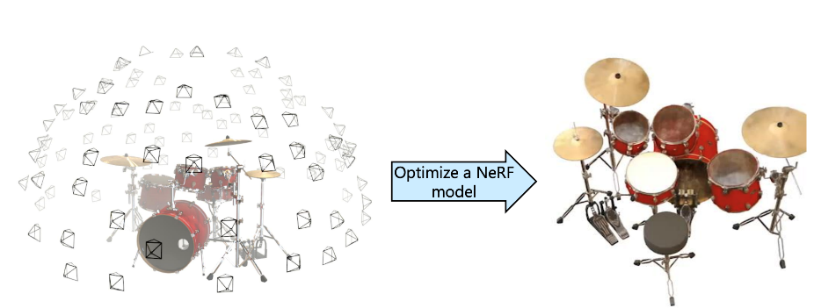
Neural Radiance Fields
Egy jelenetre tanítjuk
Inference: Új kép
source: https://arxiv.org/abs/2003.08934

Slide 9
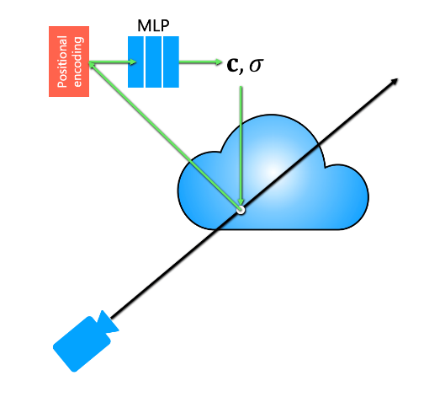
Neural Radiance Fields
Világító felhő
Voxel reprezentáció
MLP reprezentáció
Pozíció Encoding
source: https://nvlabs.github.io

Slide 10
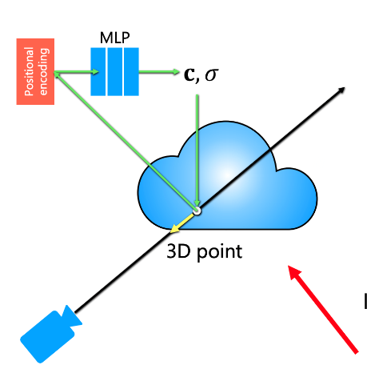
Neural Radiance Fields
Világító felhő
Voxel reprezentáció
MLP reprezentáció
Pozíció Encoding
Nézőpont iránya
source: https://nvlabs.github.io

Slide 11
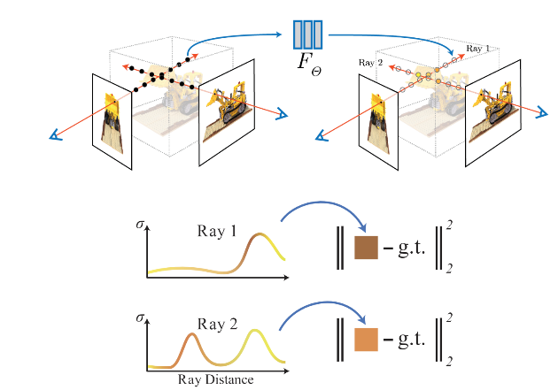
Neural Radiance Fields
Tanítás
Eredeti nézetek rekonstrukciója
source: https://arxiv.org/abs/2003.08934

Slide 12
Eredmények
source: https://github.io

Slide 13
Limitációk
Lassú Training/Inference
Sok kép
Jelenet Korlátok
Egy irányba néző
Panoráma
Fog (Overfitting)
Rossz reprezentáció

Slide 14
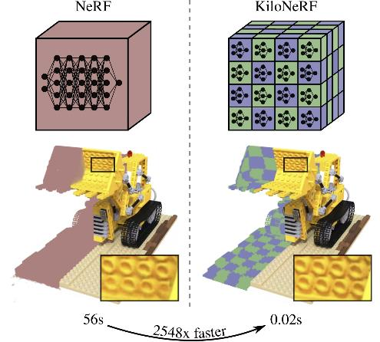
KiloNerf
Sok pici háló
Gyorsabb train
source: https://arxiv.org/abs/2103.13744

Slide 15
MipNerf
Máshol is alkalmazzák
source: https://arxiv.org/abs/2103.13415

Slide 16
Instant NGP
Gyorsítás 3 helyen:
Hierarchikus Mintavételezés
Kis háló (Spéci Cuda Kernelek)
Frekvencia alapú Input Encoding
source: https://nvlabs.github.io

Slide 17
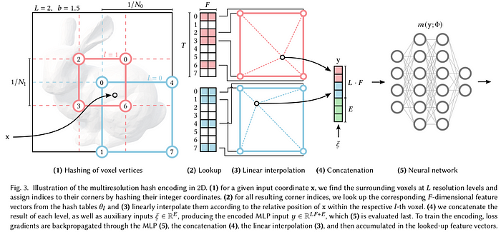
Instant NGP
Tanulható Input Encoding
Hash table
source: https://nvlabs.github.io

Slide 18
Instant NGP
source: https://arxiv.org/abs/1703.10717

Slide 19
City NERF
Egyre növekvő felbontás
Reziduális tanulás
source: https://arxiv.org/abs/2112.05504

Slide 20
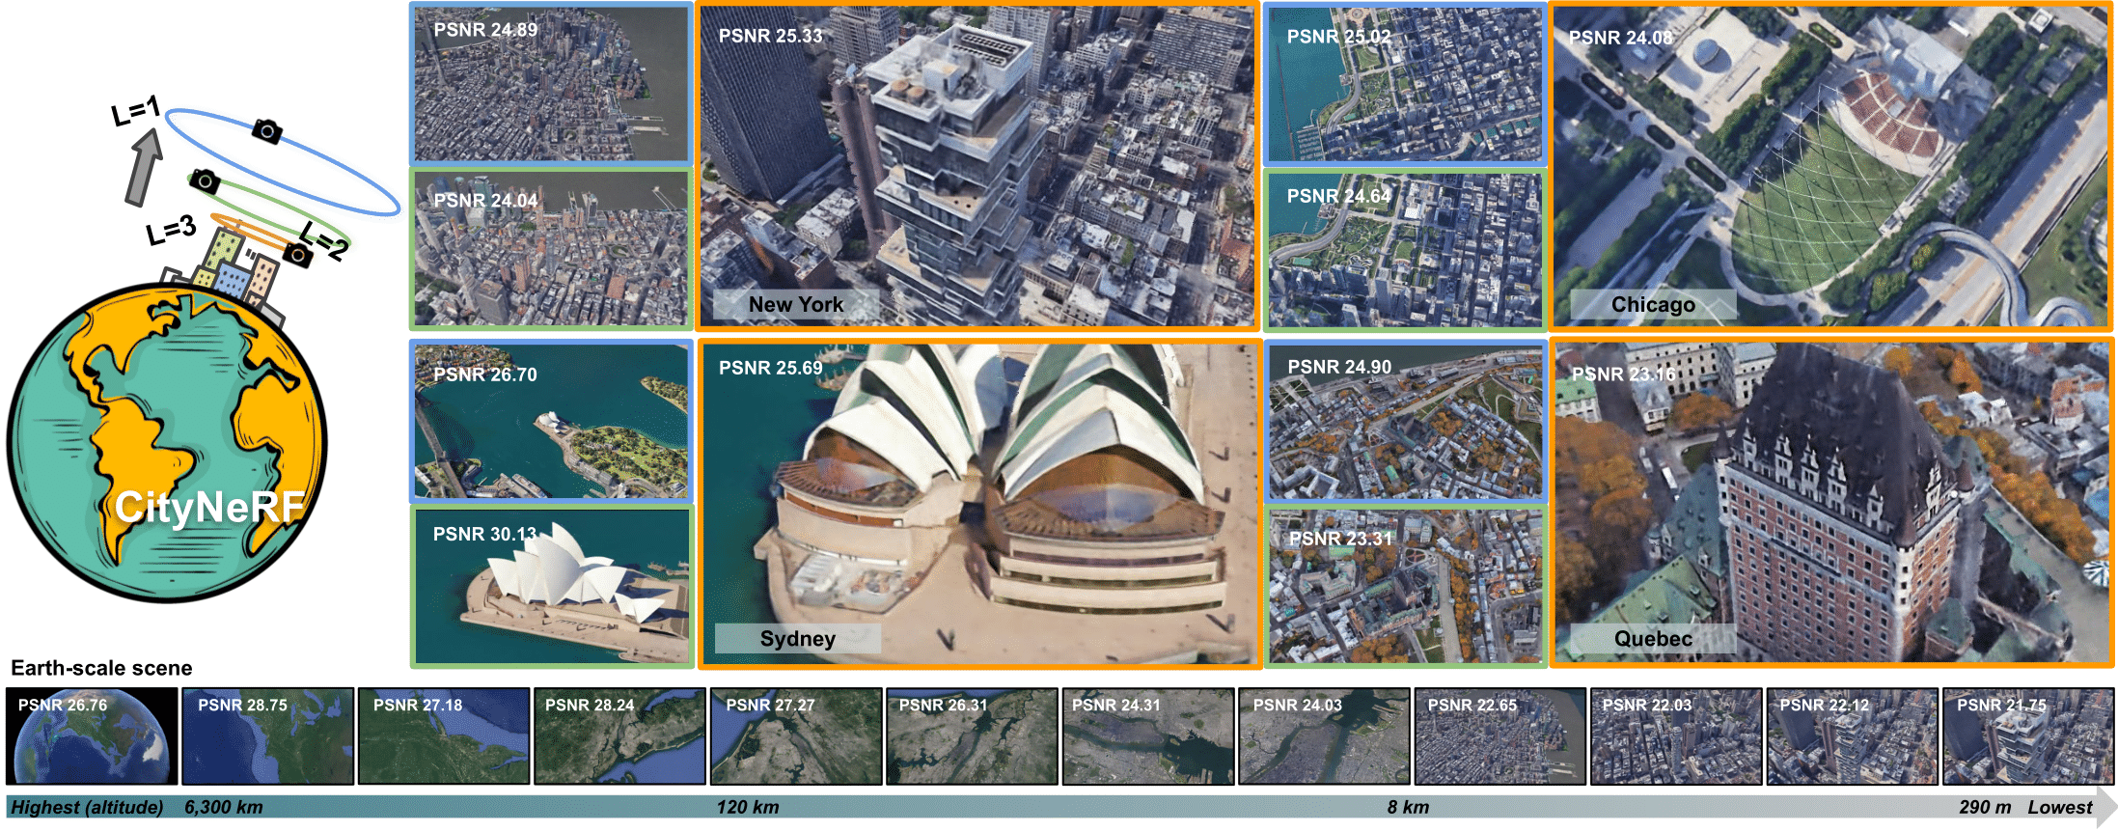
City NERF
source: https://arxiv.org/abs/1710.10196

Slide 21
Pixel Nerf
source: https://arxiv.org/abs/2012.02190

Slide 22
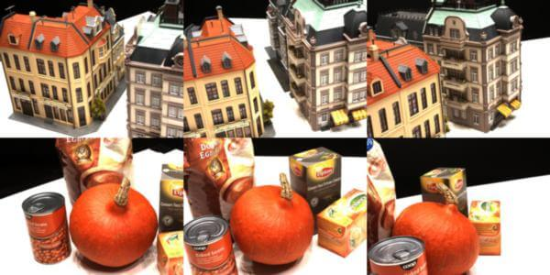
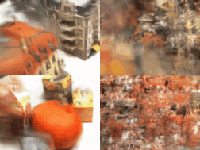
Pixel Nerf
source: https://arxiv.org/abs/2012.02190

Slide 23
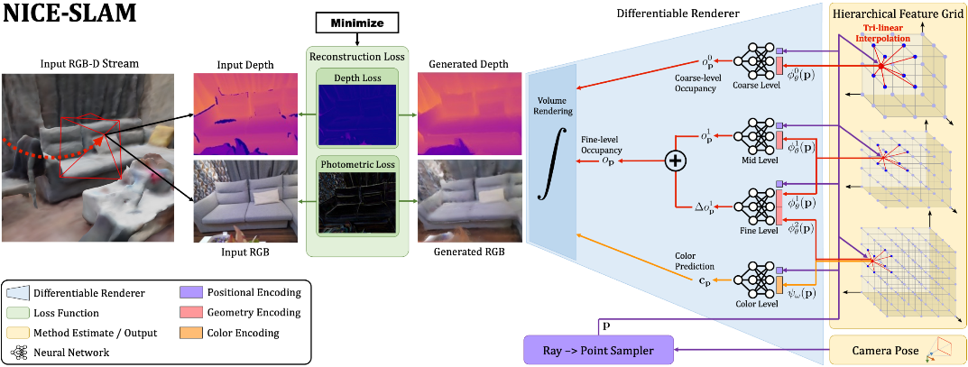
Nice SLAM
Kamera Pozíciót sem tudjuk
source: https://arxiv.org/abs/2112.12130

Slide 24
Nice SLAM
source: https://arxiv.org/abs/1411.1784

Slide 25
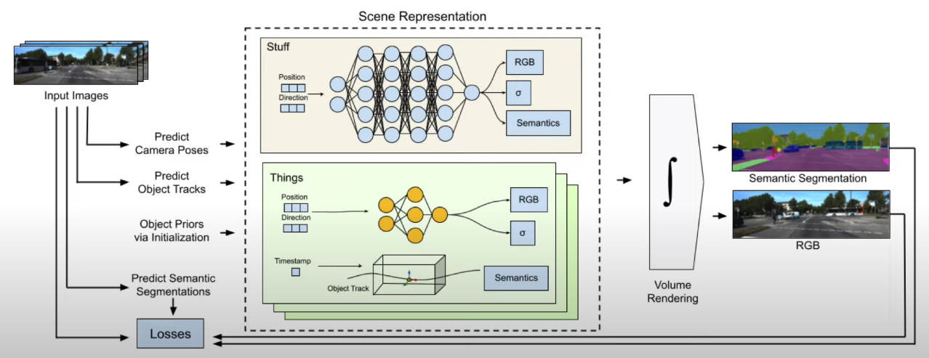
NERF + Szegmentáció
Panotpikus Szegmentáció
source: https://arxiv.org/abs/2205.04334

Slide 26
NERF + Szegmentáció
source: https://arxiv.org/abs/2205.04334

Slide 27
Dinamikus Jelenetek
DNERF
Időben változó jelenetek
source: https://arxiv.org/abs/2011.13961

Slide 28
Dinamikus Jelenetek
source: https://arxiv.org/abs/2202.02691

Slide 29
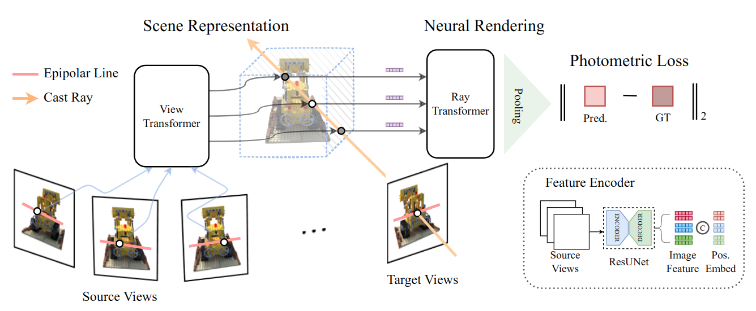
Of Course
source: https://arxiv.org/abs/2207.13298

Slide 30
Generalizable Nerf Transformer
source: https://arxiv.org/abs/2207.13298

Slide 31
Alkalmazások
Novel View Synthesis
3D Reconstruction
Multi-view detection/Scene Understanding
Data augmentation

